Slide 1



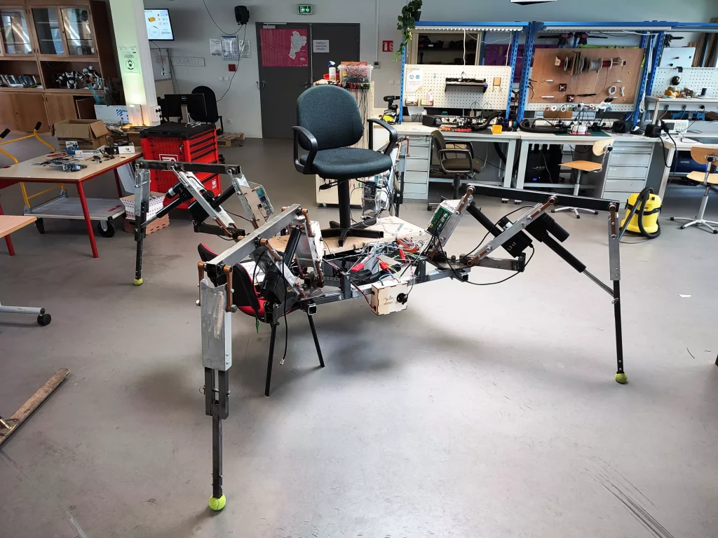
Projet MEGABOT
Superviseurs :
Julien ALLALI
Vincent PADOIS
Grégoire PASSAULT
Étudiants :
Floris JOUSSELIN
Mathilde POMMIER
Stagiaire :
Hugo LAPLACE
Notes:
Mathilde

Slide 2
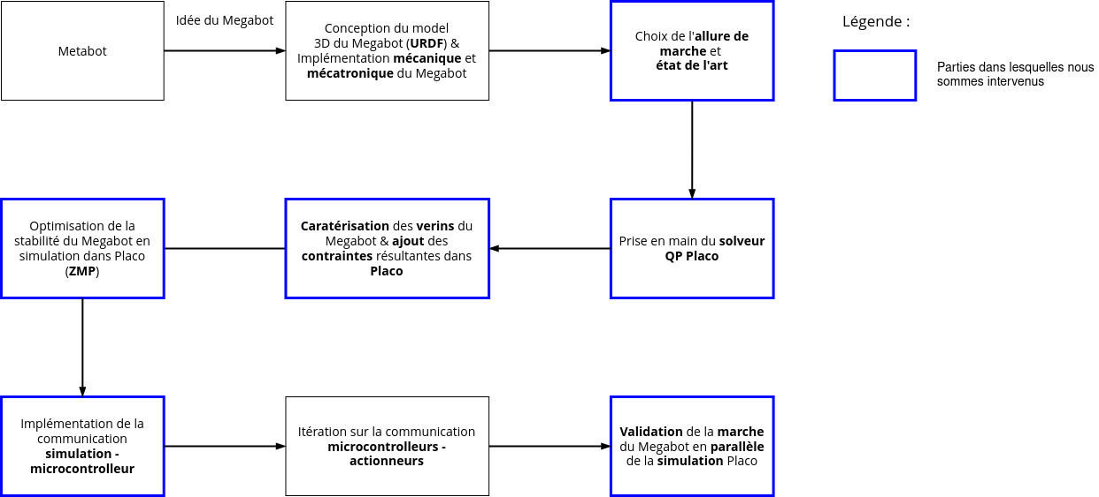
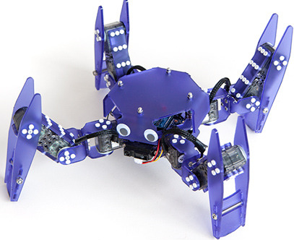
Comment déplacer un robot de 250 kg ?
Metabot :
Notes:
Mathilde

Slide 3
Plan
Comment déterminer la cinématique inverse d’un robot à boucle cinématique fermée ? → programmation quadratique
Intégrer les limitations physique au solveur
Comment maintenir la stabilité ?
Quelle marche choisir ?
Nos résultats
Challenges rencontrés & perspectives futures
Conclusion
Notes:
Floris

Slide 4
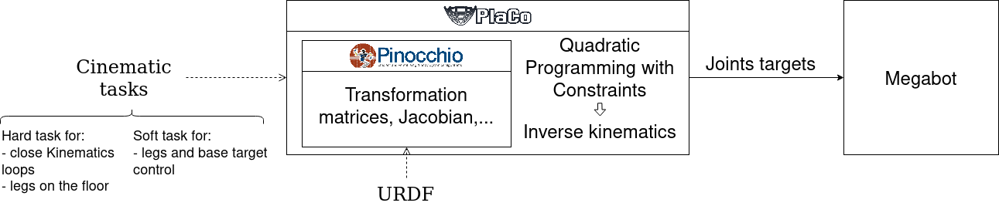
Cinématique inverse et programmation quadratique (QP)
La programmation quadratique est la minimisation de fonctions d’objectifs sous contrainte linéaire
Contraintes de vitesse et d’élongation
Notes:
Floris

Slide 5
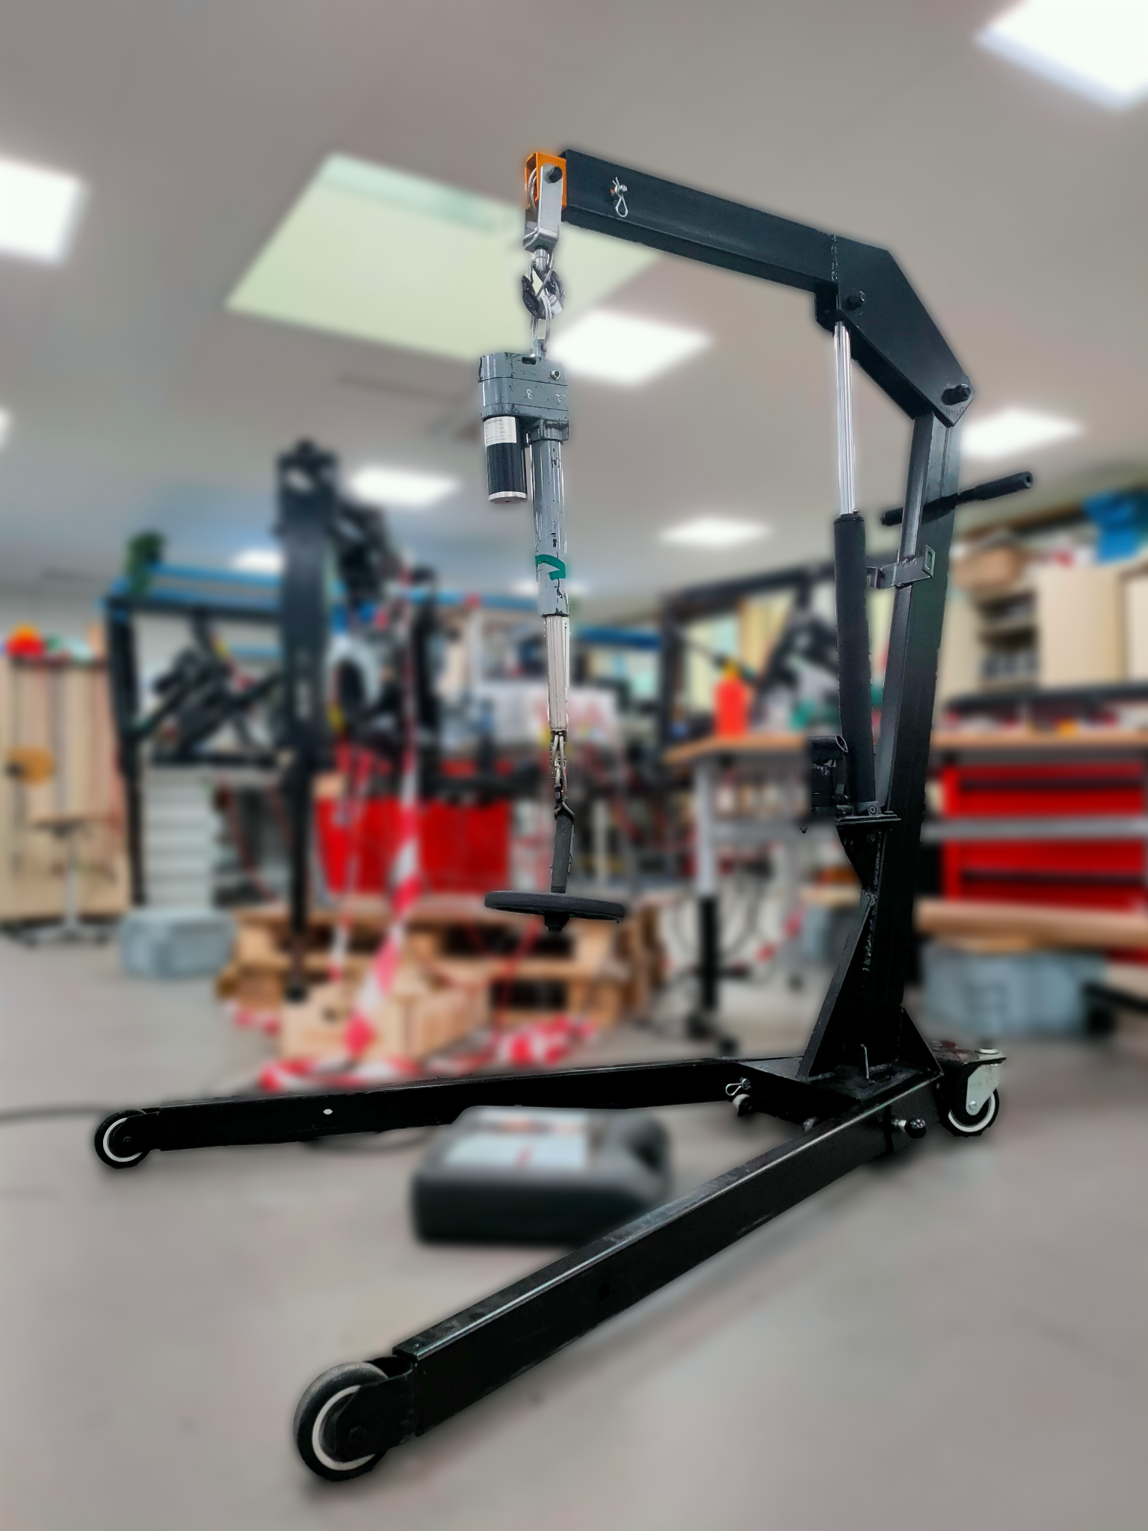
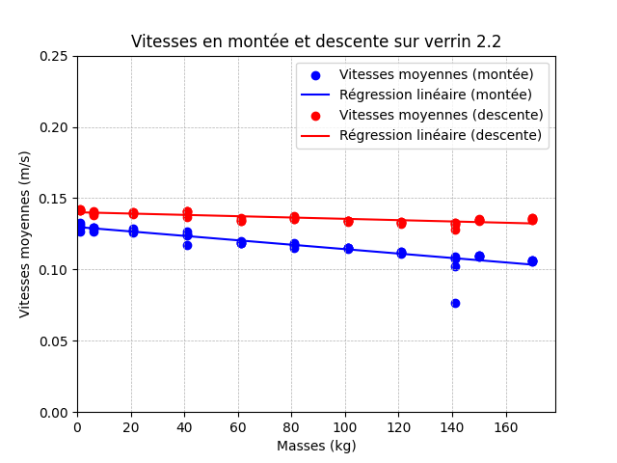
Caractérisation des vérins
Intégration d’une contrainte en vitesse des vérins dans Placo
Notes:
Floris

Slide 6
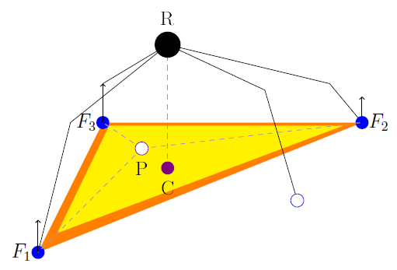
Stabilisation du Megabot - Zero-Moment Point (ZMP)
ZMP: point où M_{Δ}(gravitationnelle) + M_{Δ}(inertielle) + M_{Δ}(Coriolis) + M_{Δ}(centrifuge) = 0
P : centre de pression
C : projeté du centre de masse
Triangle orange : triangle de sustentation
Triangle jaune : triangle de sustentation _____________________(avec marge de sécurité)
GRÉGOIRE PASSAULT “Optimisation de la locomotion de robots bas coût à pattes” (2016)
Notes:
Mathilde

Slide 7
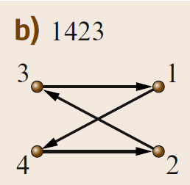
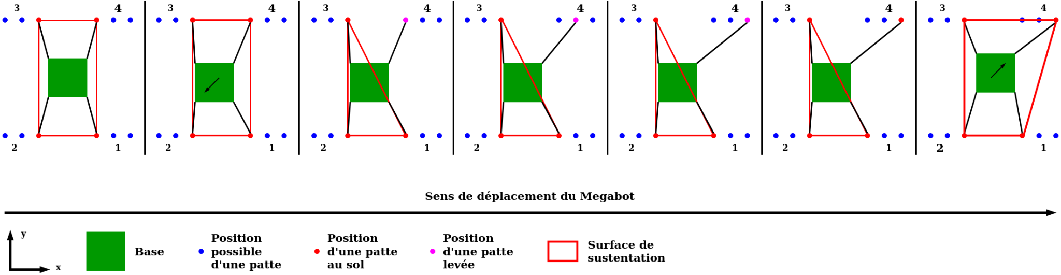
Marche stable du Megabot - Creeping gait
OUSSAMA KHATIB, BRUNO SICILIANO “Handbook of Robotic” (2008)
Notes:
Mathilde

Slide 8
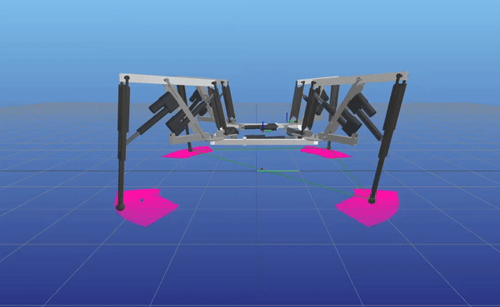
Résultat du creeping gait stable en simulation
Triangle vert : surface de sustentation
Point rouge : projeté du centre de masse
Zone rose : surface d’action de chaque patte
Notes:
Mathilde

Slide 9
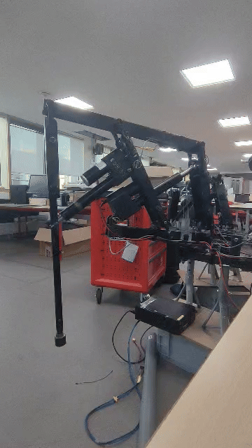
Communication Placo → Megabot
Publication des valeures de positions de tous les vérins dans la simulation
Transmission des positions au microcontrôleurs via un protocol de communication
Transmission des ordre des microcontrôleurs aux vérins
Notes:
Floris

Slide 10
Problèmes rencontrés & pistes de recherche
Problèmes rencontrés | Pistes de recherche
A-coups sur les vérins (“Il faut au minimum 20% de la puissance pour que le vérin bouge ?”) | Modifications au niveau des contrôleurs ? des vérins ?
Arc de cercle dans la trajectoire de déplacement des pattes | Diminution de l’erreur limite dans le QP pour considérer la cible comme atteinte
Affichage des espaces de travail 3D des pattes à chaque instant avec Pycapacity | Envoie des jacobiennes directement dans Pycapacity
Retard des vérins par rapport aux ordres des contrôleurs | Pause à chaque changement de direction des vérins pour permettre de rattraper le retard
Les positions réelles initiale des pattes sont différentes des positions de la simulation | Lecture des positions des vérins du Megabot + implémentation retour en position initiale de simulation
 | Agrandir la taille des pas (20 cm → 40 cm)
 | Ajout d’une contrainte d’accélération
Notes:
Floris & Mathilde

Slide 11
Conclusion
Réalisations
Etat de l’art (choix de l’allure de marche et stabilisation optimale)
Caractérisation des vérins
Implémentation du creeping gait en simulation
Communication Placo - Microcontrôleurs
Creeping gait d’une patte sur le vrai Megabot
Étudiants :
Floris JOUSSELIN
Mathilde POMMIER
Remerciements :
Julien ALLALI
Grégoire PASSAULT
Vincent PADOIS
Hugo LAPLACE
Notes:
Floris

Slide 12
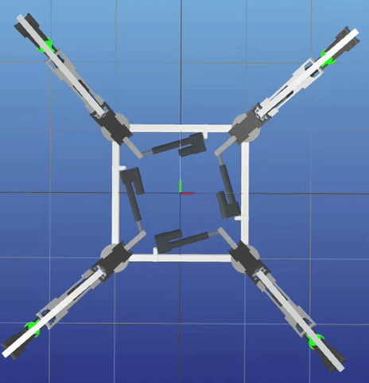
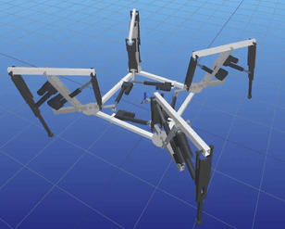
Autres résultats : simulation
Notes:
The next steps regarding our initials results are:
Before anything else, to characterize a cylinder and then integrate it into PLACO, enhancing the accuracy of our simulations.
Once these measurements are completed, our objective is to simulate the robot's walk.
As shown in this Metabot walk simulation.
The final step will involve bringing this simulation into the real world, allowing us to compare and understand the discrepancies between theoretical simulations and actual performance.

Slide 13
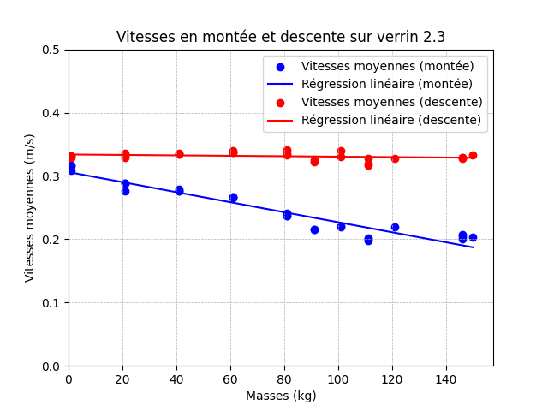
Autres résultats : caractérisation vérins
Notes:
The next steps regarding our initials results are:
Before anything else, to characterize a cylinder and then integrate it into PLACO, enhancing the accuracy of our simulations.
Once these measurements are completed, our objective is to simulate the robot's walk.
As shown in this Metabot walk simulation.
The final step will involve bringing this simulation into the real world, allowing us to compare and understand the discrepancies between theoretical simulations and actual performance.

Slide 14
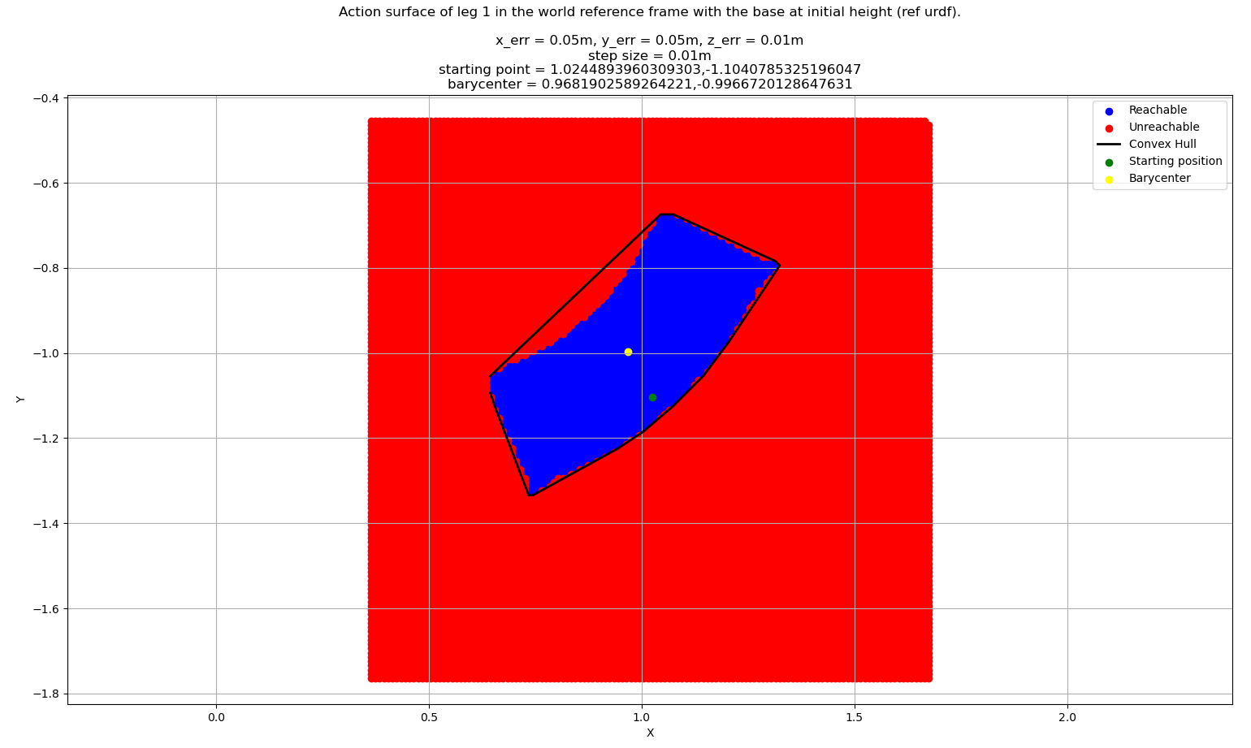
Autres résultats : champs d’action des pattes
Notes:
The next steps regarding our initials results are:
Before anything else, to characterize a cylinder and then integrate it into PLACO, enhancing the accuracy of our simulations.
Once these measurements are completed, our objective is to simulate the robot's walk.
As shown in this Metabot walk simulation.
The final step will involve bringing this simulation into the real world, allowing us to compare and understand the discrepancies between theoretical simulations and actual performance.

Slide 15
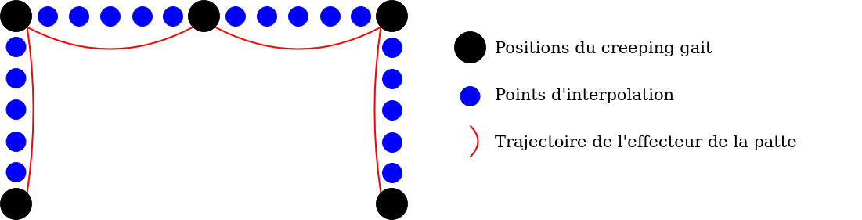
Autres résultats : problème de la trajectoire en arc
Notes:
The next steps regarding our initials results are:
Before anything else, to characterize a cylinder and then integrate it into PLACO, enhancing the accuracy of our simulations.
Once these measurements are completed, our objective is to simulate the robot's walk.
As shown in this Metabot walk simulation.
The final step will involve bringing this simulation into the real world, allowing us to compare and understand the discrepancies between theoretical simulations and actual performance.

Slide 16
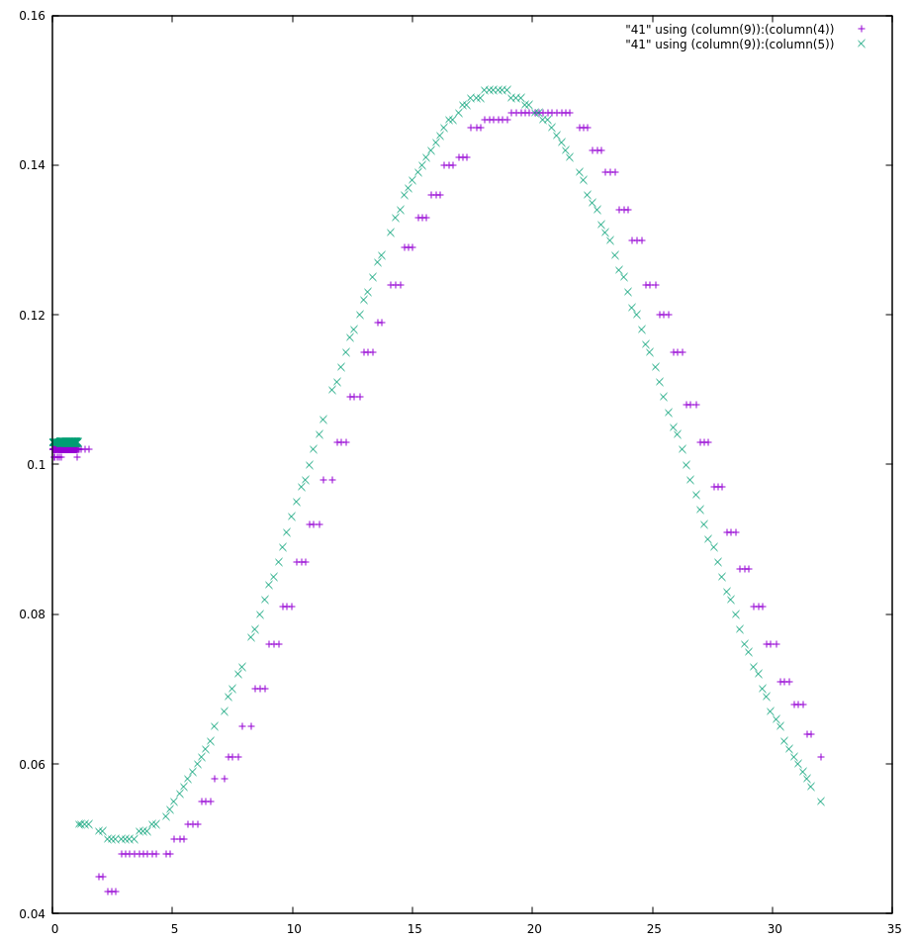
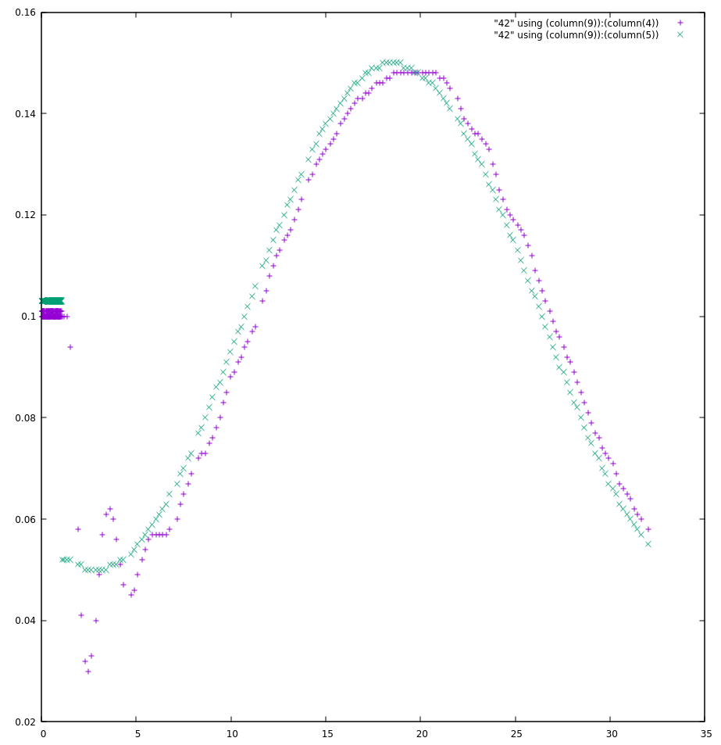
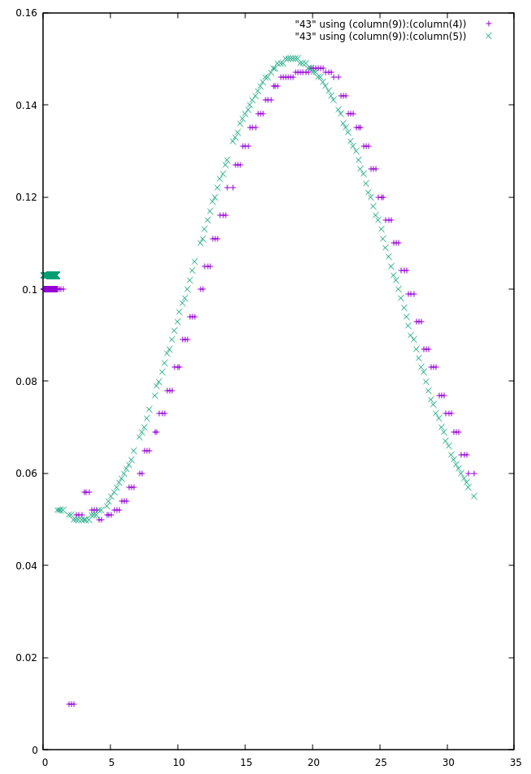
Autres résultats : logs vérins sinus
Vérin 41
Vérin 42
Vérin 43
Notes:
The next steps regarding our initials results are:
Before anything else, to characterize a cylinder and then integrate it into PLACO, enhancing the accuracy of our simulations.
Once these measurements are completed, our objective is to simulate the robot's walk.
As shown in this Metabot walk simulation.
The final step will involve bringing this simulation into the real world, allowing us to compare and understand the discrepancies between theoretical simulations and actual performance.

Slide 17
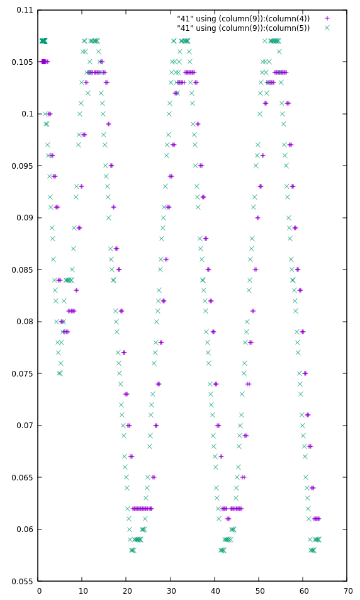
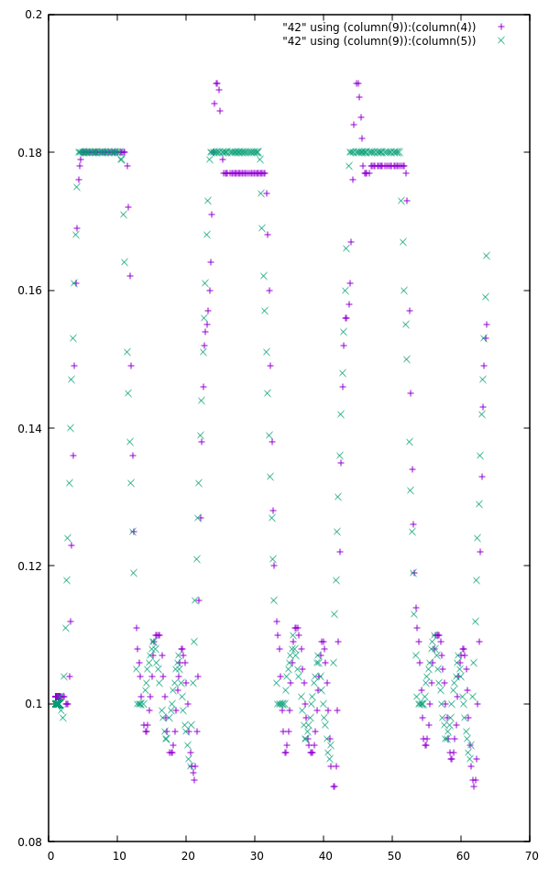
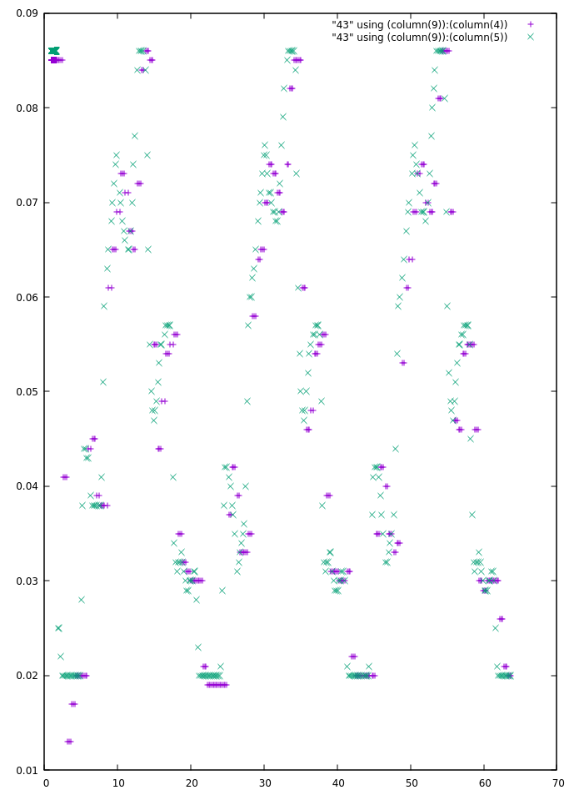
Autres résultats : logs vérins creeping gait
Vérin 41
Vérin 42
Vérin 43
Notes:
The next steps regarding our initials results are:
Before anything else, to characterize a cylinder and then integrate it into PLACO, enhancing the accuracy of our simulations.
Once these measurements are completed, our objective is to simulate the robot's walk.
As shown in this Metabot walk simulation.
The final step will involve bringing this simulation into the real world, allowing us to compare and understand the discrepancies between theoretical simulations and actual performance.

Slide 18
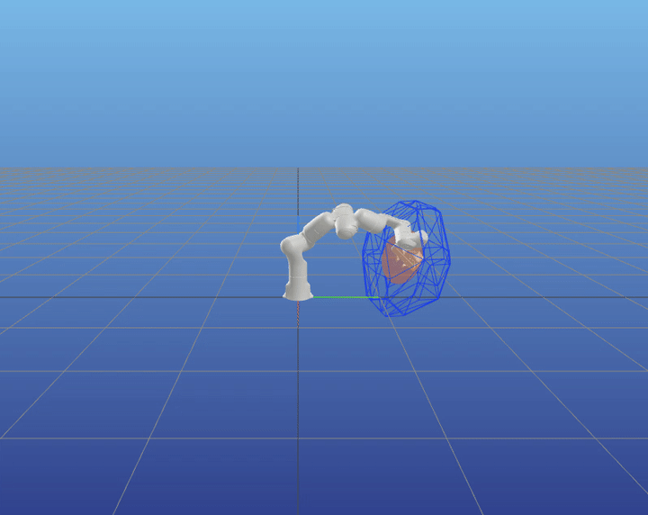
Autres résultats : Pycapacity
Notes:
The next steps regarding our initials results are:
Before anything else, to characterize a cylinder and then integrate it into PLACO, enhancing the accuracy of our simulations.
Once these measurements are completed, our objective is to simulate the robot's walk.
As shown in this Metabot walk simulation.
The final step will involve bringing this simulation into the real world, allowing us to compare and understand the discrepancies between theoretical simulations and actual performance.

